Slide 1
федеральное государственное автономное образовательное учреждение высшего образования
ПЕРВЫЙ МОСКОВСКИЙ ГОСУДАРСТВЕННЫЙ МЕДИЦИНСКИЙ УНИВЕРСИТЕТ имени И.М. СЕЧЕНОВА
Министерства здравоохранения Российской Федерации
(Сеченовский Университет)
Институт фармации им. А.П. Нелюбина
Кафедра биотехнологии
ВЫПУСКНАЯ КВАЛИФИКАЦИОННАЯ РАБОТА «Факторы миграции и хоминга Т-лимфоцитов при раке молочной железы: транскриптомный анализ» Специальность: 06.05.01 Биоинженерия и биоинформатика Коробейникова Анна Васильевна Москва, 2022
Научный руководитель:
д.б.н., профессор РАН Орлов Ю.Л.
Кафедра информационных и интернет технологий (КИИТ) Института цифровой медицины
ФГАОУ ВО Первого МГМУ имени И.М. Сеченова Минздрава России (Сеченовский Университет)

Slide 2
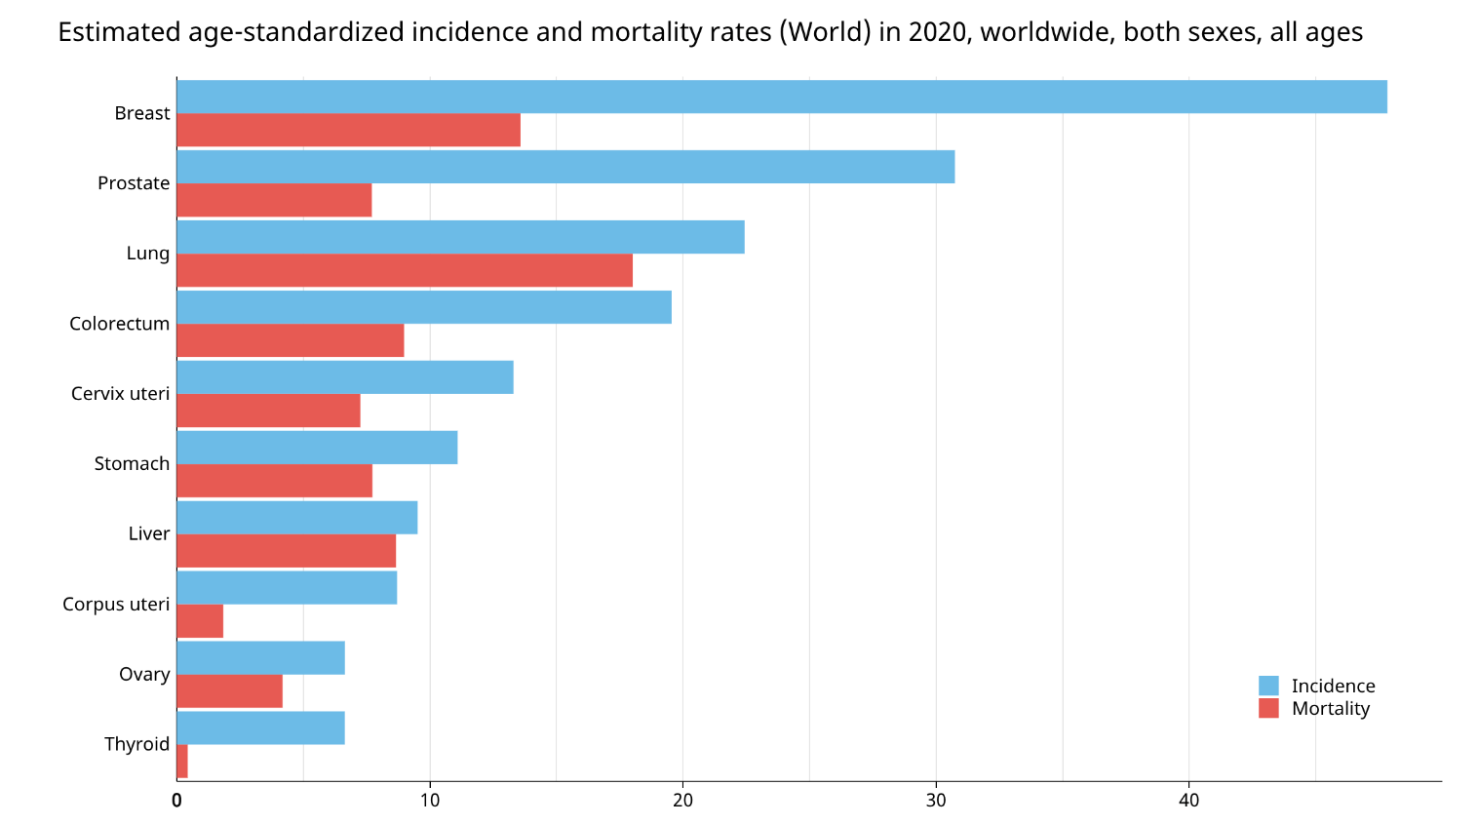
Актуальность рака молочной железы в качестве выбранного заболевания
Актуальность предоставленной работы определена лидирующими позициями рака молочной железы в структуре заболеваемости и смертности женщин от злокачественных новообразований как в России, так и в мире.
Текущие протоколы лечения РМЖ, включая лучевую терапию, химиотерапию и заместительную гормональную терапию, зачастую связаны с плохим ответом и высокой частотой рецидивов.
Статистика диагностики и смертности по всем видам рака

Slide 3
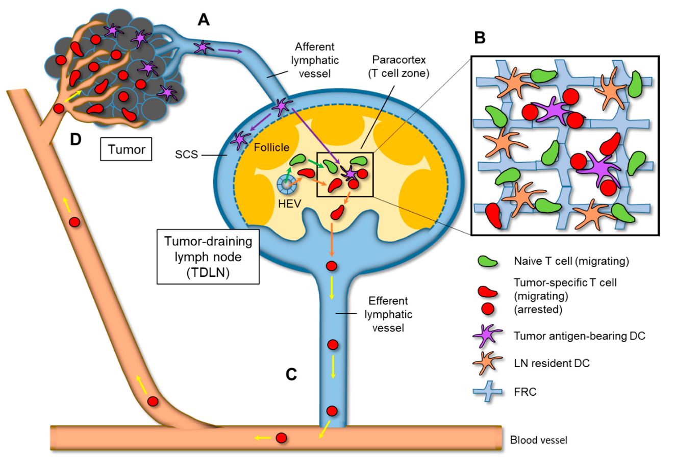
Актуальность изучения Т-клеточной миграции при раке молочной железы
Т-лимфоциты являются центром вовлечения иммунной системы в борьбу с раком. Открытия связанные с молекулярной и клеточной биологией Т-клеток, привели к новым стратегиям в этой борьбе.
Клинические успехи в иммунотерапии доказывают перспективность данного направления, однако до сих пор большая часть пациентов с РМЖ не испытали клинической пользы при этом лечении.
Эта область иммунологических исследований очень активна в течение последних 50 лет и в настоящее время пользуется беспрецедентным клиническим успехом. Для работы с повышением эффективности иммунотерапии при РМЖ очевидна необходимость в изучении иммунных ответов, акцентируя внимание на фундаментальной важности регуляции Т-лимфоцитов.
Иммунный ответ на раковые клетки
Поскольку Т-клетки аккумулируются в лимфоузлах, они были выбраны в качестве изучаемой ткани по механизмам миграции.

Slide 4
Цель исследования
Сравнить регуляцию и взаимодействие экспрессии генов миграции и хоминга Т-лимфоцитов на основе анализа транскриптомных данных для образцов лимфоузлов пациентов с раком молочной железы и здоровых доноров. Идентифицировать транскрипционные изменения и дать прогностическую оценку.
Задачи исследования
1) изучение литературных данных по теме исследования;
2) интеграция, обработка и стандартизация транскриптомных данных для выбранных объектов;
3) сравнение данных, полученных с помощью разных платформ;
4) проверка гипотез об участии известных факторов миграции и хоминга Т
лимфоцитов в РМЖ-специфических сигнатурах экспрессии генов;
5) оценка связи полученных результатов с клиническими известными данными;

Slide 5
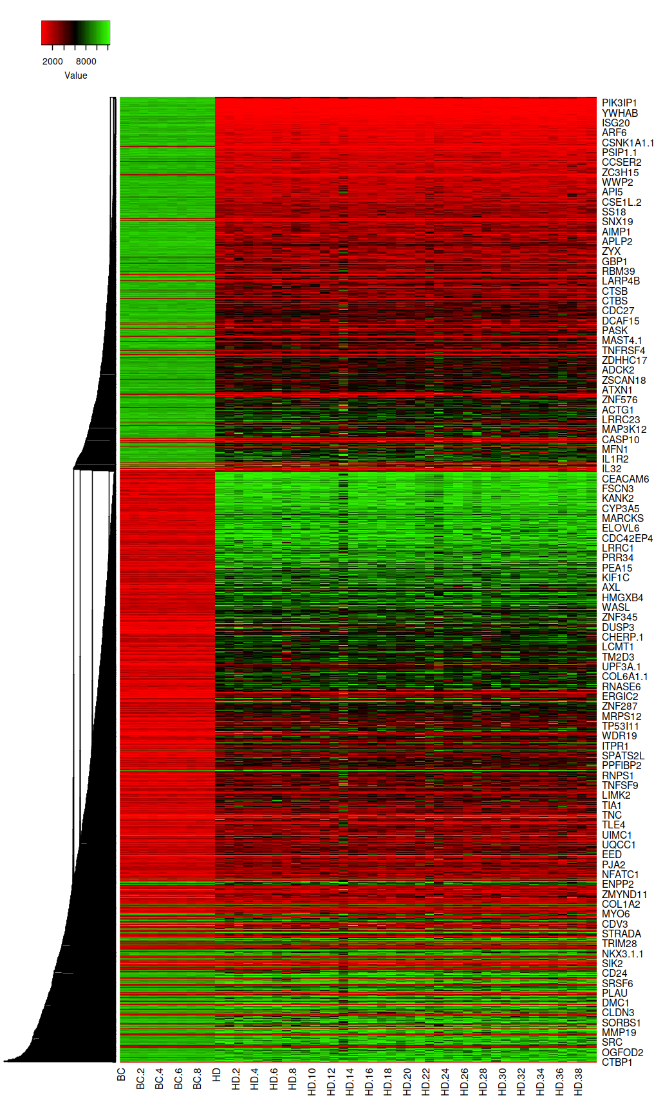

Обработка, стандартизация и сравнение транскриптомных данных для выбранных объектов
cancer
healthy
Из базы данных NCBI.GEO отобрано 50 образцов по лимфоузлам доноров и пациентов.
Материалы были секвенированы на разных платформах, поэтому для дальнейшего анализа применен статистический метод ранжирования списка, с помощью которого данные приведены к единому формату. Эта методика позволит выявить самые значимые процессы.
Отобран верхний и нижний квартиль из общего списка генов для всех образцов.
С помощью технологии heatmap визуализированы ранжированные значения. Этот график помогает увидеть распределение значений между группами норма//контроль.
Отобран список дифференциально-экспрессных генов для дальнейшей аннотации.
Тепловая карта верхнего и нижнего квартиля

Slide 6
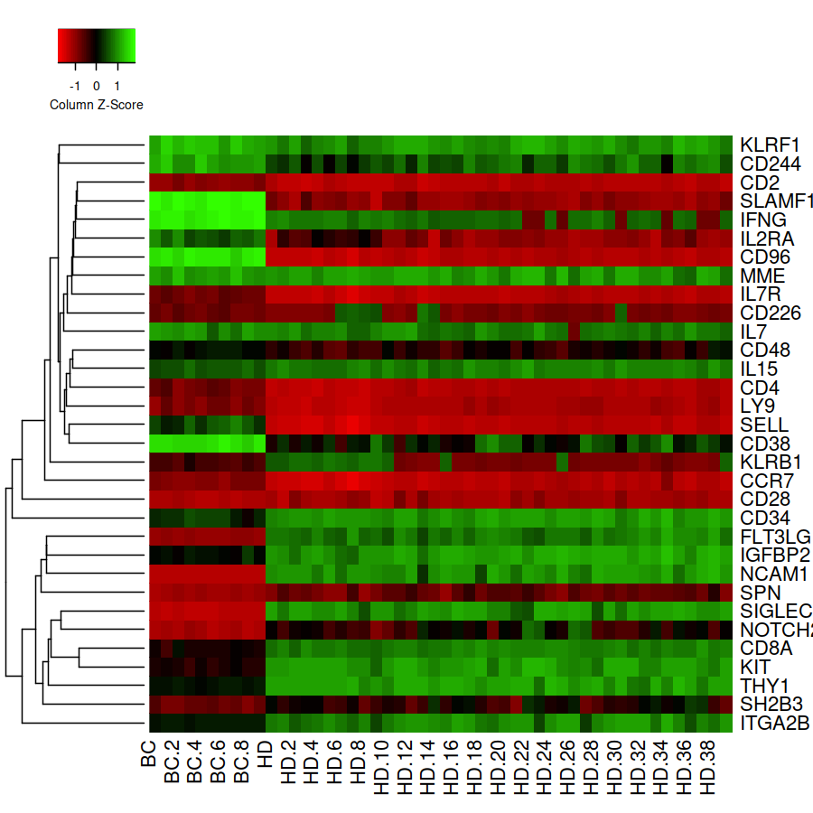
Обработка, стандартизация и сравнение транскриптомных данных для выбранных объектов
Дополнительно отобрали гены маркеры Т-клеток из общего списка, чтобы посмотреть все ли они будут перспективны для рассмотрения опухоль-специфических процессов.
Тепловой картой повторно визуализировали результат
Не все гены оказались перспективными для данных исследования.
Определены гены с ярко-выраженными отличающимися значениями между образцами рака и нормы для определения их функциональной значимости.
GENE ID | Функциональная значимость
FLT3LG | Воздействует на ингибиторов пролиферации Т-клеток (CD4 и CD8), опосредуя снижение дисфункции адаптивного иммунного ответа.
SELL | Коррелирует с наличием наивных CD4+ клеток
CD38 | CD38 + CD4 + T-клетки имеют эффекторный фенотип «наивного типа», связанный с пролиферацией и недавней активацией
SIGLEC7 | Активация экспрессии сиалогликанов обычно обнаруживается при различных типах опухолей, и многочисленные исследования показали, что их взаимодействие может ингибировать активность иммунных клеток, тем самым способствуя иммуносупрессивному микроокружению опухоли
IL7R | IL-7 необходим для активации CD4 + Т-клеток. Процессы блокирующие рецептор ингибируют индуцированную антигеном повышенную регуляцию маркеров активации на наивных PLP-специфических TCR трансгенных CD4 + T-клетках
CD96 | Экспрессия CD96 положительно связана с количеством активных CD4 + Т-клеток
NCAM1 | Т-клетки человека, экспрессирующие NCAM1, способны к лизису опухолевых клеток после активации интерлейкином-2
SLAMF1 | Опосредует независимую от IL-2 пролиферацию активированных Т-клеток
Тепловая карта выделенных генов, ассоциированных с CD4

Slide 7
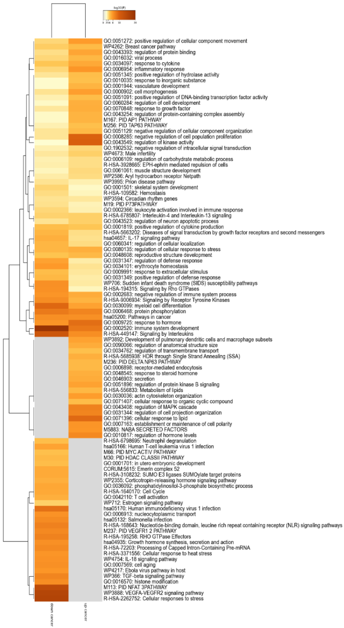
Определение функционально-значимых путей для дифференциально-экспрессных генов
Поскольку список отобранных дифференциально-экспрессных генов достаточно объемен для ручной функциональной аннотации, появилась необходимость в автоматизации этого процесса.
Общие процессы
Для интерпретации набора данных на системном уровне и получения вывода о обогащенных биологических путях и белковых комплексах был использован веб-ресурс metascape.org.
Процессы повышены в раке
Есть общие процессы, есть дисрегуляция.
Полученные биологические пути были проанализированы и выделены те, которые непосредственно ассоциированные с изменением иммунного профиля, активацией Т-клеток.
Процессы понижены в раке
Поскольку в данном исследовании рассматривается процесс миграции Т-клеток, для дальнейшей аннотации выделены процессы пролиферации и адгезии клеточных линий лимфоцитов.
График обогащения биологических процессов

Slide 8
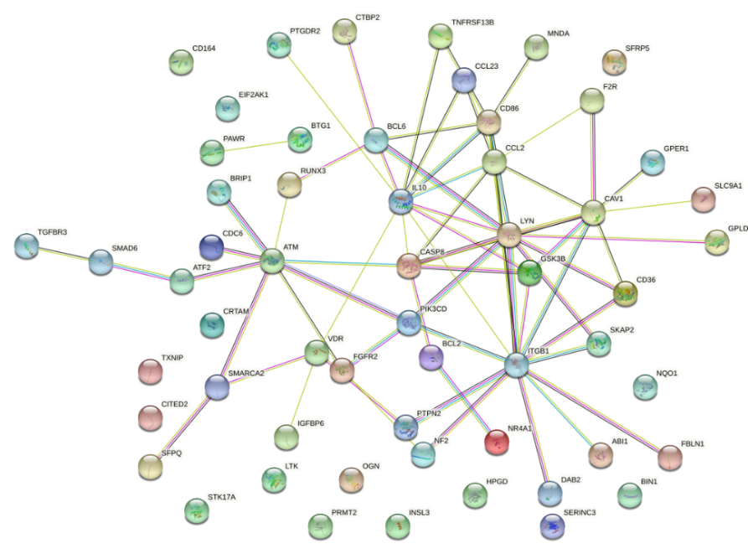
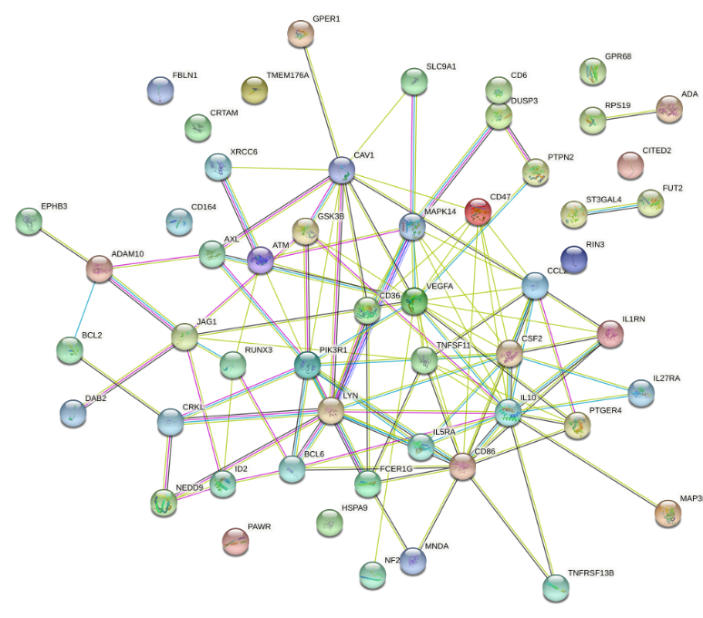
Определение значимых генов в выделенных процессах
С помощью использования генных сетей (сконструированных с помощью веб-инструмента STRING.db), отобраны гены с наибольшим количеством взаимодействий и с соответствующими максимальными ранговыми отличиями.
Отобран общий список генов-кандидатов между двумя наиболее значимыми процессами. С использованием данных ранговой статистики, проведен сравнительный анализ значений для выявления наиболее характерных и важных биомаркеров и выделен список из 10 генов.
Генная сеть пролиферации
UP Cancer LN | DOWN Cancer LN
MKI67 | ATM
GADD45B | ALDOA
IL10 | KLF2
CAV1 | CORO1A
DOK-4 | DDX5
Генная сеть клеточной адгезии

Slide 9
Сопоставление результатов с зафиксированными литературными данными
Гены | Литературное подтверждение
MKI67 | При развитии рака молочной железы экспрессия Ki-67 тесно связана с пролиферацией и является известным индикатором прогноза и исхода. Надежный прогноз с использованием Ki-67 в качестве отдельного биомаркера был подтвержден для ряда видов рака, включая рак молочной железы.
GADD45B | Существуют функциональные доказательства, указывающие на то, что белки GADD45 служат супрессорами опухолей, а также, что их экспрессия важна для эффективности лекарств против рака.
IL10 | Является иммунорегуляторным цитокином и действует как плохой прогностический маркер при многих видах рака
CAV1 | Существуют исследования, предлагающие CAV1 в качестве биологической мишени, тем не менее на данный момент зафиксированных одобренных разработок нет.
DOK-4 | Систематических исследований на опухолях человека не проводилось
ATM | Систематических исследований на опухолях человека не проводилось
ALDOA | Есть исследования, доказывающие, что ингибирование экспрессии данного гена сдерживает распространение и рост опухоли. Однако, работа выполнена на раке легких.
KLF2 | Действует как супрессор опухоли, что положительно коррелирует с выживаемостью пациентов с раком молочной железы.
CORO1A | Выявлен в нескольких исследованиях, как репрезентативная гень-мишень при РМЖ.
DDX5 | DDX5 является многообещающим кандидатом для таргетной терапии опухолей молочной железы с помощью амплификации.
Получены данные о влиянии выделенных генов-кандидатов на процессы миграции Т-клеток
Также получена информация об использовании большинства из генов (MKI67, GADD45B, IL10, CAV1, KLF2, DDX5, CORO1A) в качестве биомаркеров при прогнозировании исхода рака молочной железы.
Ген ALDOA показал свою значимость в процессах распространения раковых клеток при онкологии легких.

Slide 10
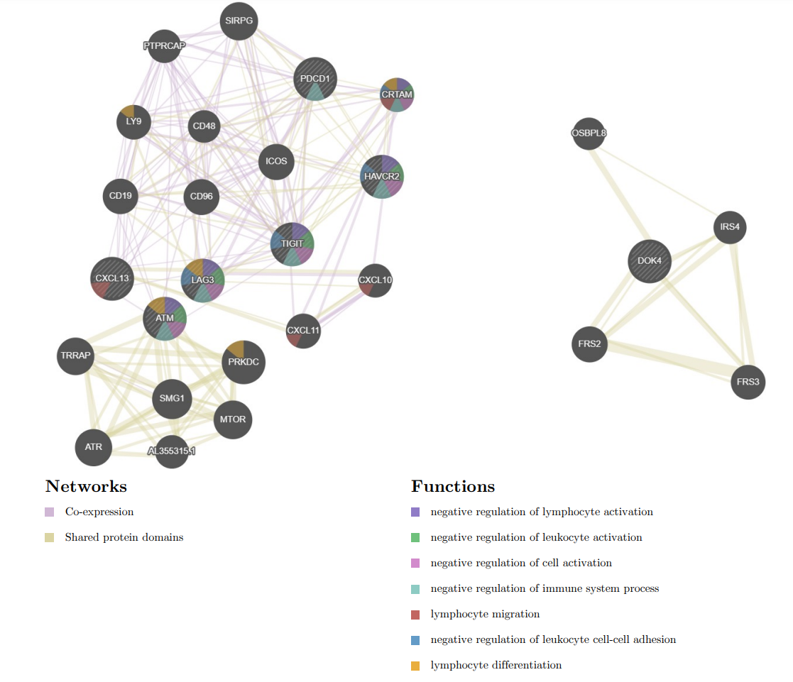
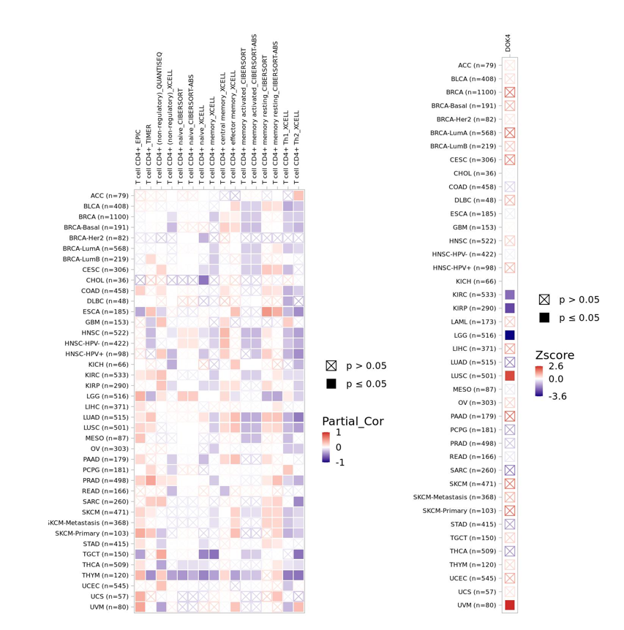
Дополнительная аннотация
Поскольку подтверждённых литературных данных по генам DOK4 и ATM найти не удалось. Были использованы дополнительные инструменты аннотации для возможности включения данных генов в список генов-кандидатов.
Анализ генных взаимодействий с помощью инструмента GeneMania показал, что ATM имеет взаимодействия с известными контрольными точками: LAG3, TIGIT, PDCD1, CXCL13
Там же проведен анализ функциональной значимости, который показал в совместное вовлечение этих генов в процессы регуляции активации лейкоцитов, миграции и дифференциации.
Генная сеть для дополнительного анализа ATM и DOK4
В свою очередь, DOK4 не дал показательных результатов. Поэтому дополнительно использован инструмент TIMER.
Получен генный модуль, который визуализирует корреляцию экспрессии гена с уровнем иммунной инфильтрации при различных типах рака, а также рассмотрена клиническая значимость экспрессии при различных типах рака
DOK4 имеет корреляцию с раком легких, глиомой, раком щитовидной железы
Результаты инструмента TIMER по анализу DOK4

Slide 11
ВЫВОДЫ
1. Изучены литературные данные по теме исследования, обнаружена недоисследовательность данной области. Несмотря на всеобщий научный интерес к теме иммунотерапии рака молочной железы, большая часть знаний основаны на анализе образцов первичной опухоли и крови, в то время как данных об иммунных характеристиках лимфоузлов скудны, однако как раз регионарные лимфатические узлы дают ключ к пониманию развития опухоли.
2. Транскриптомные данные, полученные разными платформами, были нормализованы и стандартизированы. Был применен статистический метод ранжирования списков для возможности дальнейшего анализа.
3. С помощью использования квартилей и метода визуализации heatmap произведено сравнение верхней и нижней границы между образцами (то есть отобраны высоко- и низкоэкспрессные гены).
4. Проведена проверка гипотез об участии известных факторов миграции и хоминга Т-лимфоцитов в РМЖ-специфических сигнатурах экспрессии генов и оценка полученных результатов с клиническими данными с помощью известных баз данных: metascape, genecards, pubmed.
5. Выполнена дополнительная аннотация генов без подтвержденных литературных данных об участии в процессах рака молочной железы с помощью инструментов GeneMania и TIMER.
6. Получен финальный список генов, которые могут быть рассмотрены как потенциальные мишени и биомаркеры у пациентов с РМЖ.

